Slide 1
10. 표준 액션 태그와 JSP 자바빈즈

Slide 2
10.1 표준 액션 태그
<jsp:forward>
<jsp:include>

Slide 3
10.1 표준 액션 태그
10.1 표준 액션 태그
모든 JSP 컨테이너에서 기본으로 제공
기본 액션 태그라고도 함
표준 액션 태그의 종류
● jsp:attribute
● jsp:body
● jsp:element
● jsp:fallback
● jsp:forward
● jsp:getProperty
● jsp:include
● jsp:output
● jsp:param
● jsp:params
● jsp:plugin
● jsp:setProperty
● jsp:useBean

Slide 4
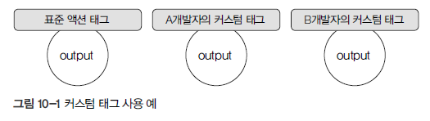
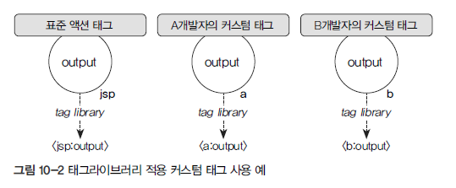
태그 라이브러리 이름
10.1 표준 액션 태그

Slide 5
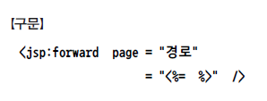
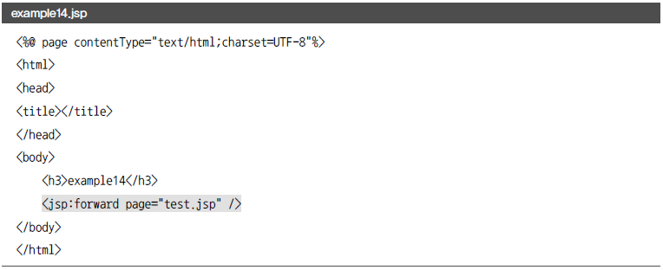
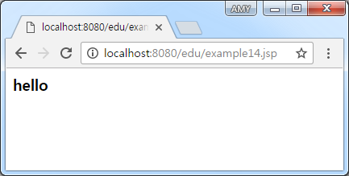
<jsp:forward>
10.1 표준 액션 태그 - <jsp:forward>

Slide 6
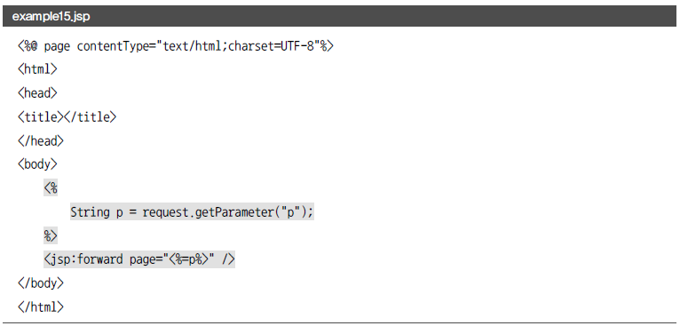
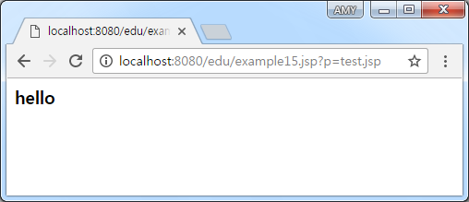
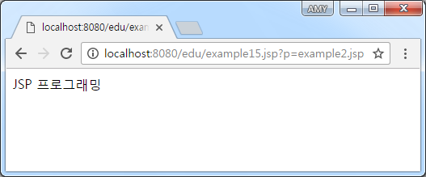
10.1 표준 액션 태그 - <jsp:forward>

Slide 7
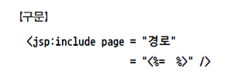
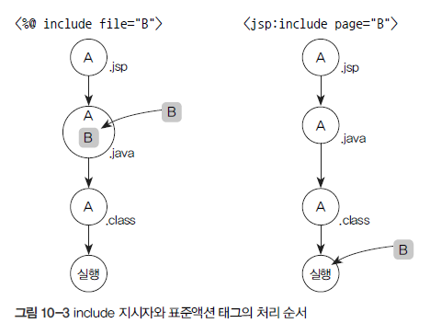
<jsp:include>
10.1 표준 액션 태그 - <jsp:include>

Slide 8
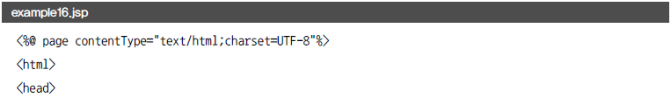
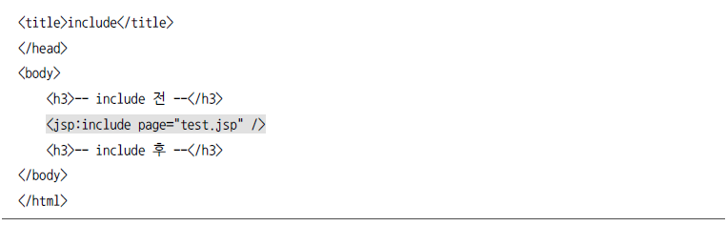
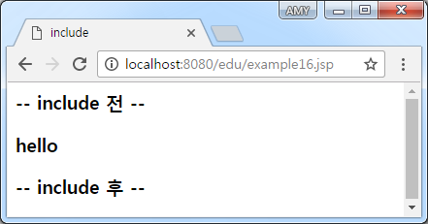
10.1 표준 액션 태그 - <jsp:include>

Slide 9
10.2 JSP 자바빈즈
JSP 자바빈즈 개발 규약
JSP 자바빈즈 생성과 사용
<jsp:useBean>
<jsp:getProperty>
<jsp:setProperty>

Slide 10
JSP 자바빈즈 장점
10.2 JSP 자바빈즈
폼 데이터 처리 용이
자바빈즈 활용 범위 확장 용이
컴포넌트 기반 구현 기능

Slide 11
JSP 자바빈즈 개발 규약
10.2 JSP 자바빈즈 – 자바빈즈 개발 규약
패키지화
기본 생성자 존재
멤버변수의 접근자는 private 선언
getter 메소드
setter 메소드
getter와 setter 접근자 public 선언
직렬화 구현(선택 사항)

Slide 12
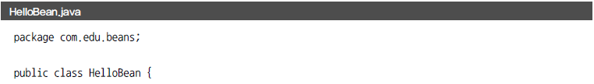
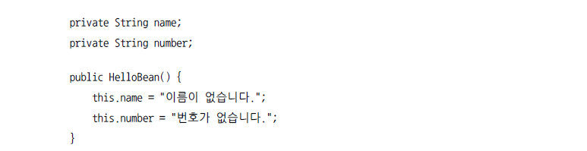
10.2 JSP 자바빈즈 – 자바빈즈 개발 규약

Slide 13
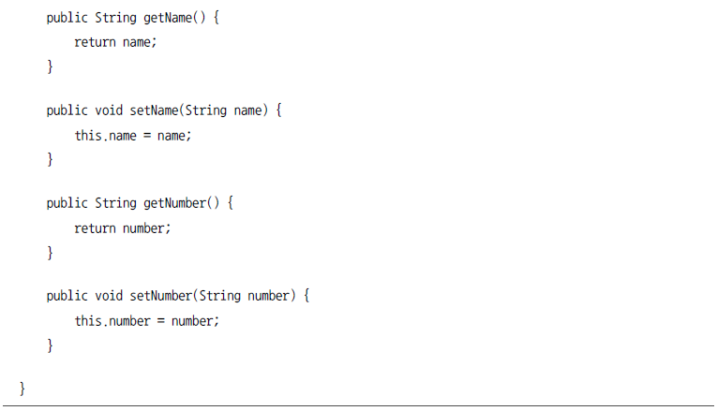
10.2 JSP 자바빈즈 – 자바빈즈 개발 규약

Slide 14



10.2 JSP 자바빈즈 – 자바 빈즈 사용

Slide 15
<jsp:useBean>
10.2 JSP 자바빈즈 – 자바 빈즈 사용
구문 <jsp:useBean 속성 />
id 속성 자바빈즈 객체를 식별할 수 있는 이름 지정
class 속성 생성하려는 자바 객체 이름 지정
type 속성 자바빈즈 객체 접근 타입 지정
scope 속성 생성된 자바빈즈 객체를 공유

Slide 16
<jsp:getProperty>
10.2 JSP 자바빈즈 – 자바 빈즈 사용
구문 <jsp:getProperty 속성 />
name 속성 사용하려는 자바빈즈의 id 지정
property 속성 멤버변수의 이름 지정

Slide 17
<jsp:setProperty>
10.2 JSP 자바빈즈 – 자바 빈즈 사용
구문 <jsp:setProperty 속성 />
name 속성 사용하는 자바빈즈의 이름 지정
property 속성 멤버변수 이름 지정
value 속성 설정하는 값 지정
param 속성 값으로 지정하려는 parameter 이름 지정
property=“*” 사용하는 자바빈즈의 모든 setter 메소드 호출

Slide 18
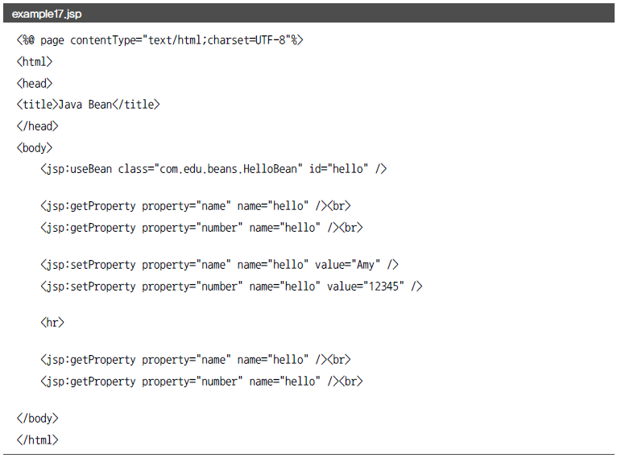
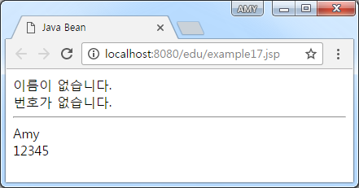
10.2 JSP 자바빈즈 – 자바 빈즈 사용

Slide 19
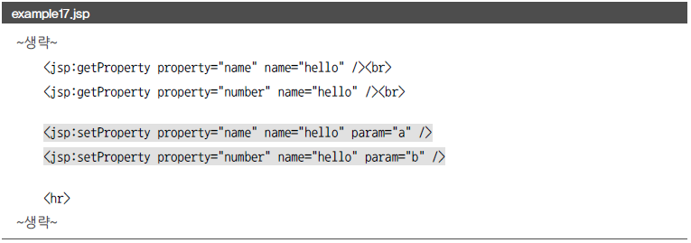
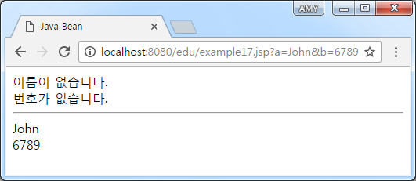
10.2 JSP 자바빈즈 – 자바 빈즈 사용

Slide 20
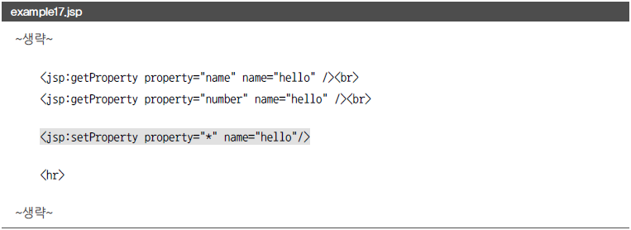
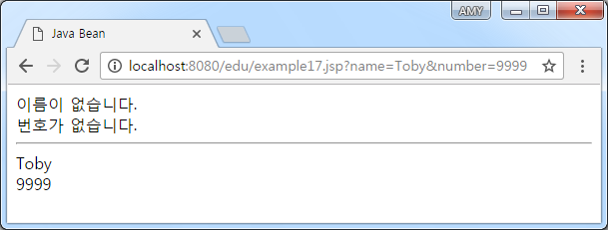
10.2 JSP 자바빈즈 – 자바 빈즈 사용

